Slide 1
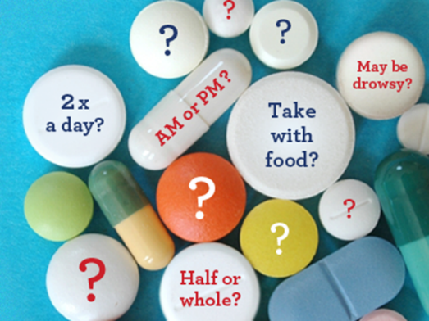
Laaggeletterden, migranten & De apotheek
2017
Notes:
Doel van deze projectdag:
Hot-item in de apotheek. De KNMP (beroepsorganisatie van de apothekers) wil graag dat er al bij het de opleiding AA aandacht wordt geschonken aan laaggeletterdheid en migranten in de apotheek. Als AA heb je belangrijke informatie over te brengen aan de patiënt.
Aan bod zal komen: wat is laaggeletterdheid, het herkennen van laaggeletterheid, omgaan met laaggeletterheid en migranten.
Om bij de AA-opleidingen dit onderwerp te introduceren is deze projectdag opgezet door onder andere Nicolette van Horssen en Janneke v/d Velden. Vandaag is het de eerste keer dat deze projectdag gedraaid wordt, vandaar dat zij vandaag ook aanwezig zijn.
We hopen aan het eind van de dag terug te kunnen kijken op een leerzame dag en hopen we dat jullie kennis en vaardigheden mee nemen die je volgende week al kunt toepassen op in je stage.
1

Slide 2
Vragen en antwoorden (1)
Vraag: Hoeveel mensen in Nederland hebben moeite met lezen, schrijven en/of rekenen (zijn laaggeletterd en/of laaggecijferd)?
Antwoord: In Nederland zijn 1,3 miljoen mensen tussen 16 en 65 jaar laaggeletterd. Tellen we daarbij op de mensen ouder dan 65 jaar, en de mensen die alleen moeite hebben met rekenen, dan komen we op een totaal van 2,5 miljoen!

Slide 3
Vragen en antwoord (2)
Vraag: De meeste laaggeletterden in Nederland zijn migrant.
Antwoord:
Van de mensen die moeite hebben met lezen en schrijven is 2/3e autochtoon met Nederlands als moedertaal.

Slide 4
Vragen en antwoord (3)
Vraag: Waar hebben laaggeletterden moeite mee?
Antwoord:
Laaggeletterden hebben zo veel moeite met lezen en schrijven dat ze niet goed kunnen functioneren in het dagelijks leven. Onjuist gebuik van medicatie komt daardoor veel voor onder laaggeletterden.
→ dus alle punten die bij de antwoorden genoemd werden.

Slide 5
Inhoud presentatie
Laaggeletterdheid: definitie en cijfers
Gevolgen voor gezondheid en medicatiegebruik
Laaggeletterdheid herkennen
Communiceren met laaggeletterden
Migranten

Slide 6
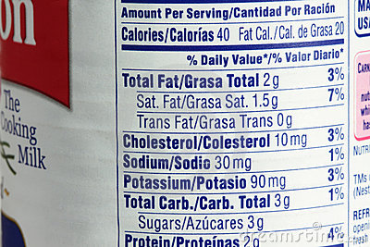
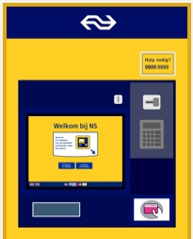
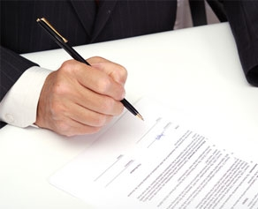
Laaggeletterdheid: definitie
Laaggeletterdheid: zo veel moeite hebben met lezen, schrijven en/of rekenen dat je niet goed kunt functioneren in het dagelijks leven.
Notes:
Laaggeletterden hebben bijv. moeite met:
Het begrijpen van folders en websites
Het lezen van bijsluiters en etiketten van medicijnen
Het invullen van formulieren
Instructie van de thuiszorg
Het nummerapparaat in de apotheek

Slide 7
Laaggeletterdheid: cijfers
Ruim 2,5 miljoen volwassenen hebben moeite met lezen, schrijven en/of rekenen!
2 op de 3 laaggeletterden zijn autochtoon Nederlands.
57% heeft een baan
Risicogroepen: laagopgeleiden, ouderen en niet-westerse 1e generatie migranten

Slide 8
Laaggeletterdheid en gezondheidsvaardigheden
Gezondheidsvaardig zijn is méér dan kunnen lezen:
je moet informatie ook begrijpen en kunnen toepassen.
Voorbeeld:
2 x daags 2 tabletten: 70% leest het correct
35% past het correct toe

Slide 9
Gevolgen voor gezondheid
2 - 4 x minder therapietrouw (meer onjuist gebruik medicatie)
Vaker chronische ziek (zoals diabetes, hart- en vaatziekten, depressie)
Ongezondere leefstijl
Gemiddeld 7 jaar korter leven En gemiddeld 14 jaar in minder goede gezondheid

Slide 10
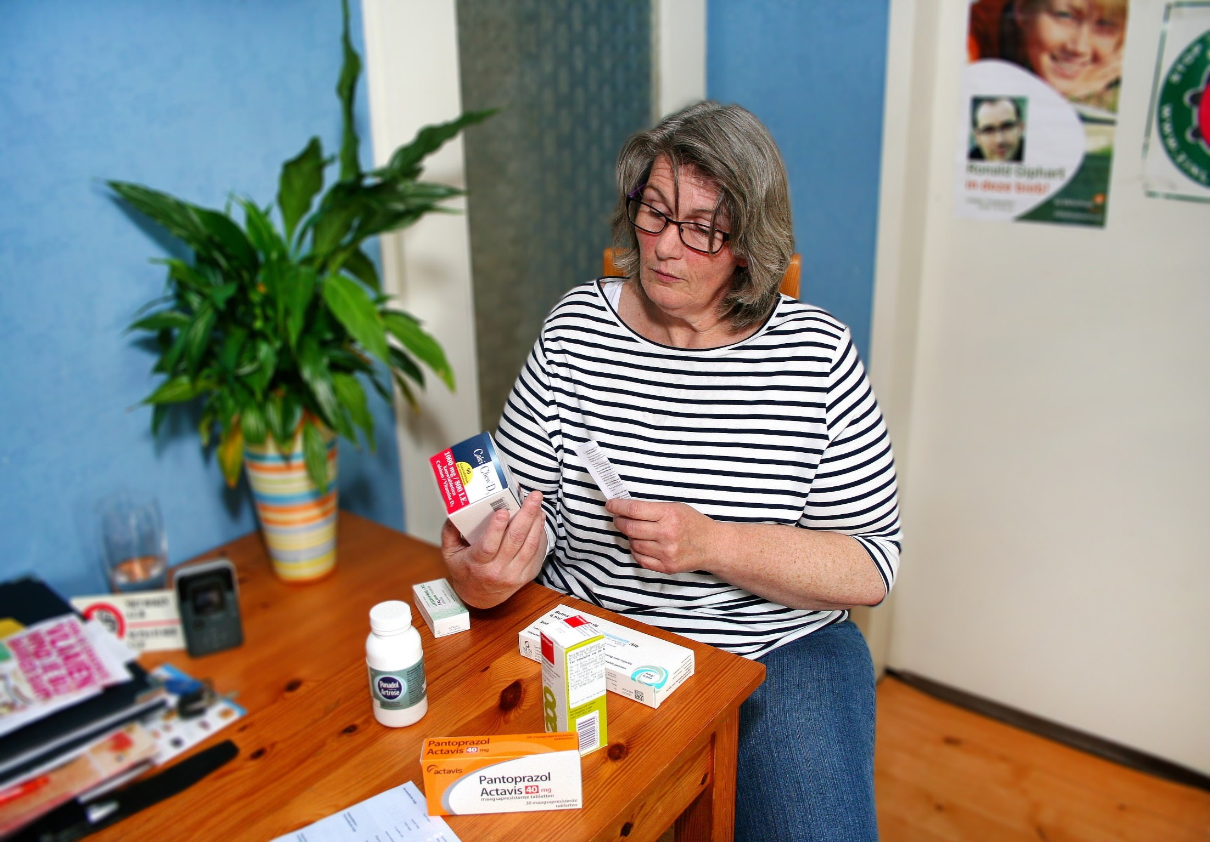
“Overal had ik er last van. Bij de bibliotheek, het stadhuis,
de dokter, de apotheek… Dan zeiden ze: tweemaal
daags één tablet. Ik begreep het niet goed en voor ik
de deur uit was, was ik het al vergeten.”

Slide 11
Gevolgen voor goed medicatiegebruik
Medicatie wordt niet goed gebruikt omdat de patiënt:
de uitleg van huisarts of apotheek niet of verkeerd begrijpt
het etiket of de bijsluiter niet begrijpt
in verwarring wordt gebracht door veranderen van doosje en merk (uiterlijk)
belang van zijn medicatie niet begrijpt
de medicatierol (baxter) niet begrijpt

Slide 12
Laaggeletterdheid herkennen
Veel laaggeletterden zijn onzeker: ze schamen zich en proberen hun lees- en schrijfproblemen te verbergen. Hoe weet je of er een laaggeletterde patiënt aan de apotheekbalie staat?
https://www.youtube.com/watch?v=8hzEY2b0Dak

Slide 13
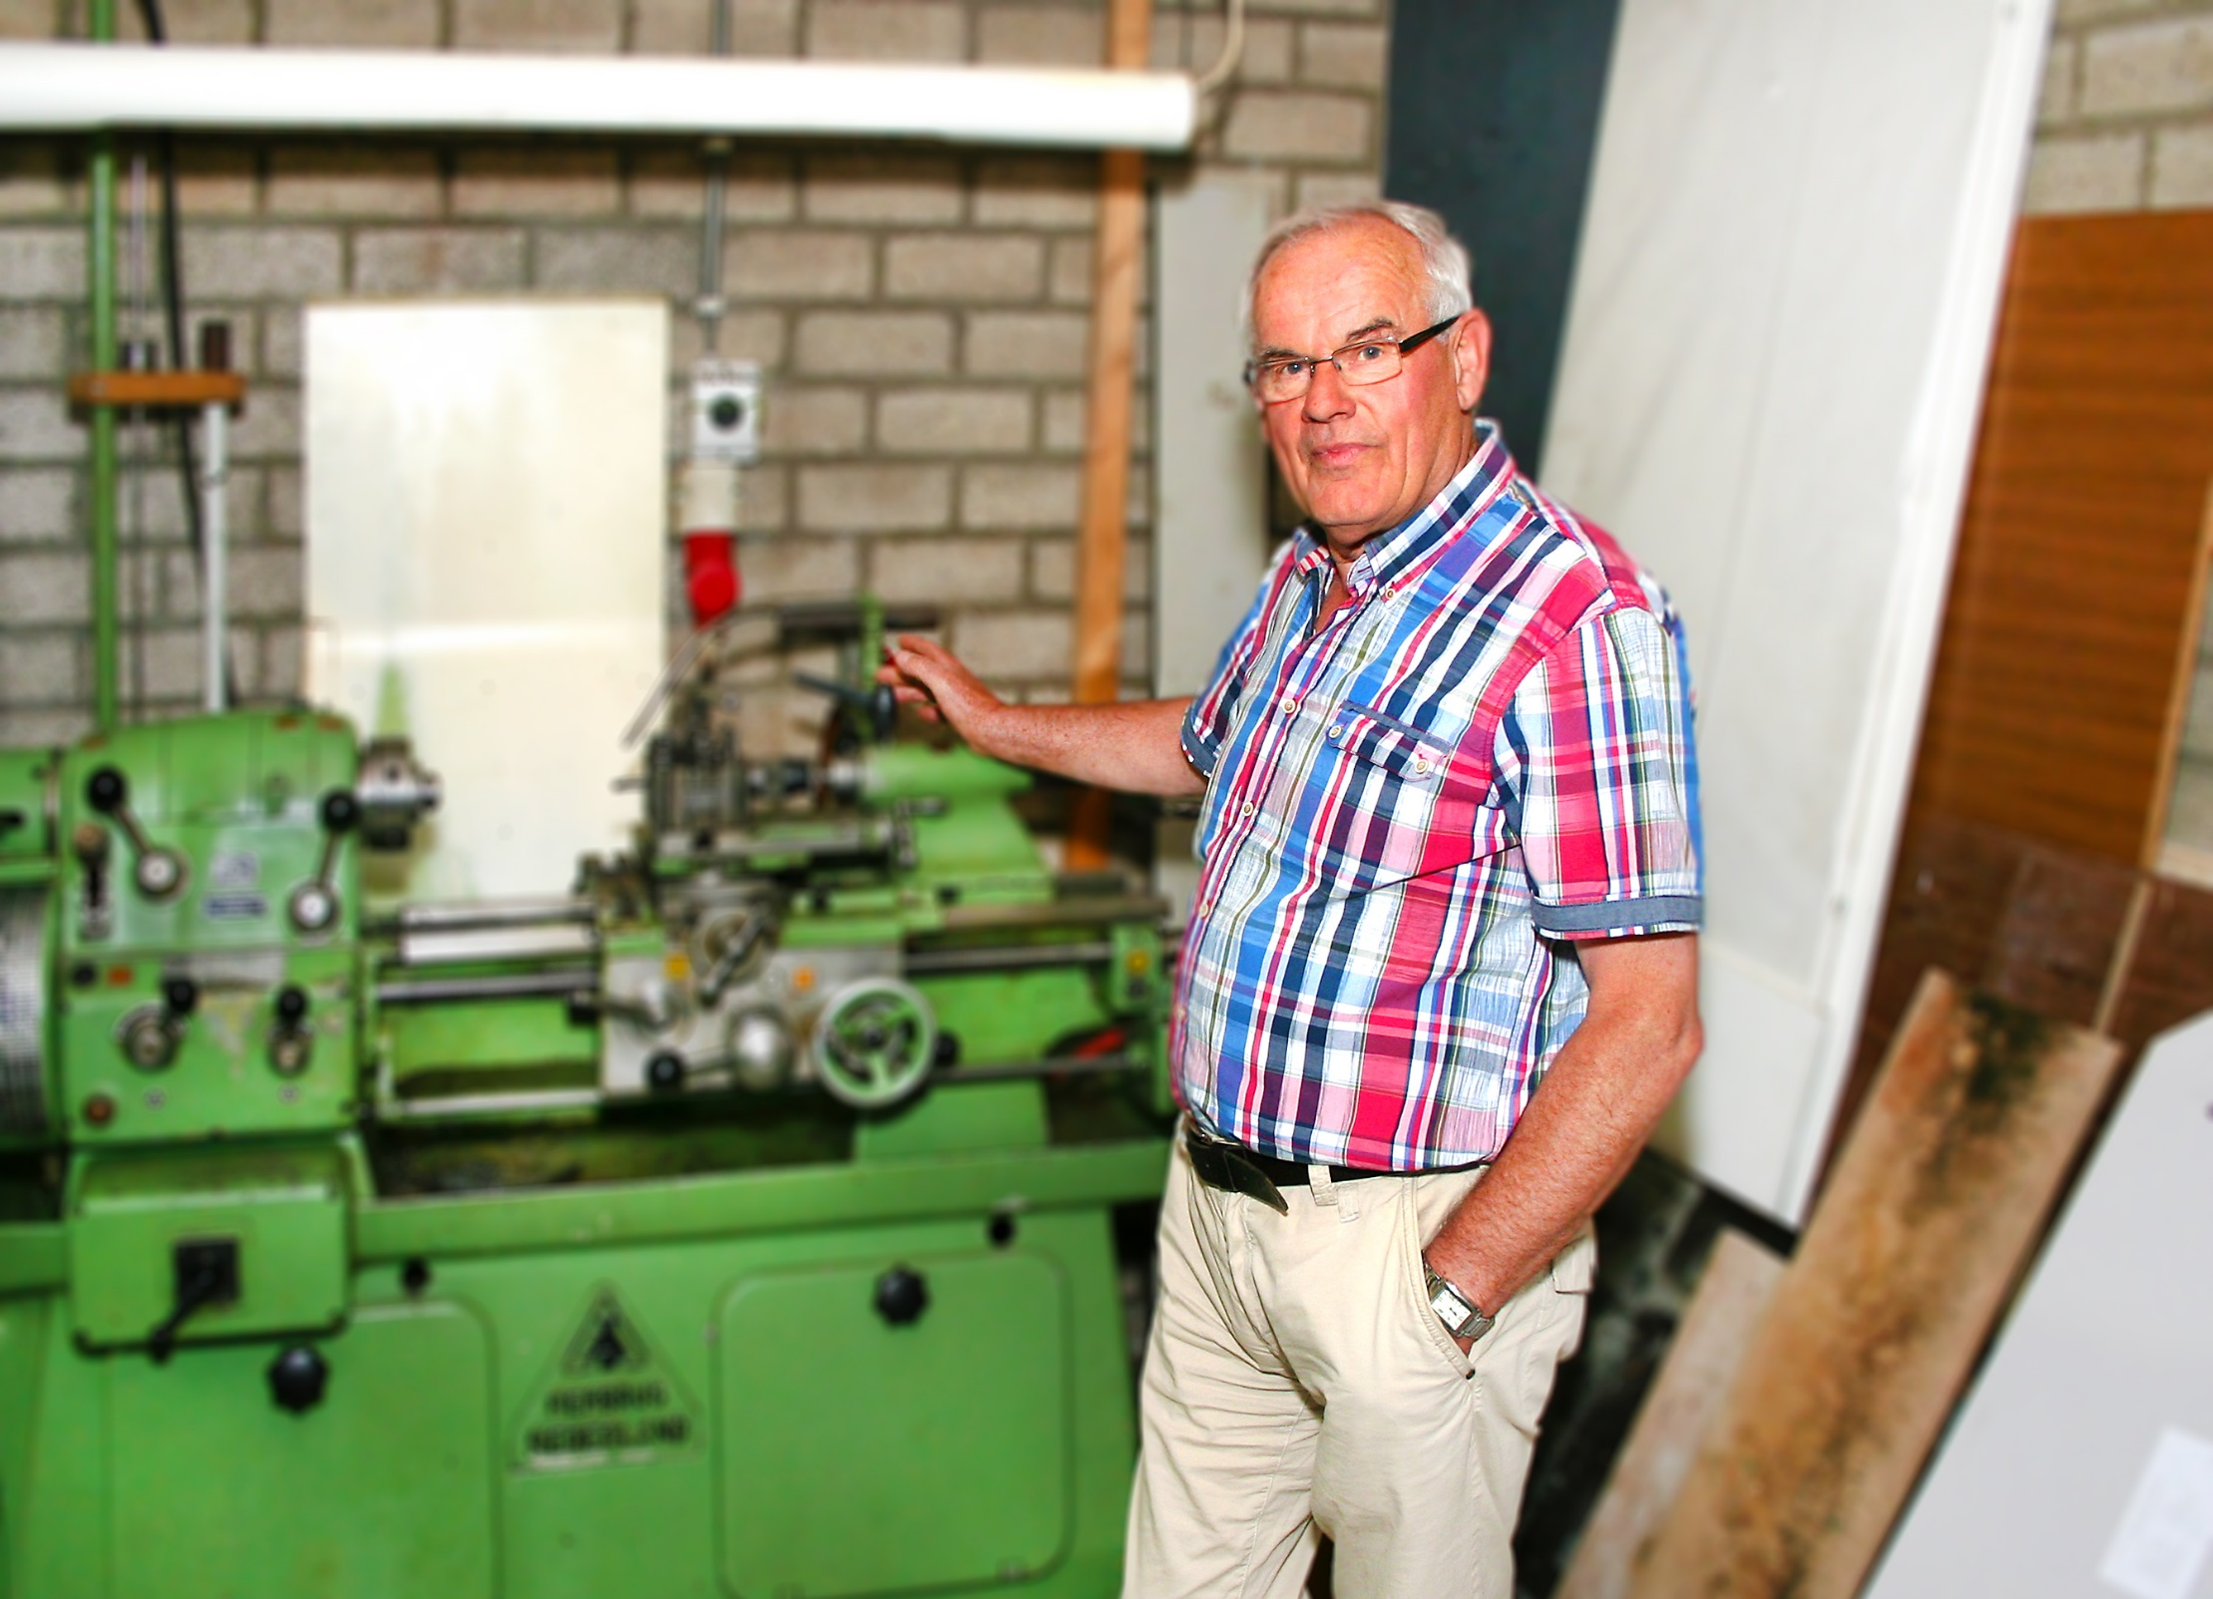
“Een soort schaamte.
Als je bijvoorbeeld bij de apotheek
staat, dan ben je vaak wat te terughoudend. Veel
mensen menen toch dat wij een beetje dom zijn.”

Slide 14
Laaggeletterdheid herkennen
Smoezen en uitvluchten:
‘Dat formulier vul ik later wel in.’
‘Ik ben mijn bril vergeten.’
‘Kunt u dat invullen? Ik schrijf zo onleesbaar.’
‘Er zat geen informatie bij.’

Slide 15
Laaggeletterdheid herkennen
Wees alert bij:
Onjuist gebruik van medicatie
Het vermijden van lees- en schrijfsituaties
Te vroeg of te laat komen, bijv. vaak problemen rond herhaalmedicatie
Patiënt wordt snel boos (onmacht) als iemand vragen stelt of hem niet meteen begrijpt
Patiënt stelt nooit vragen of vaak dezelfde vragen

Slide 16
Laaggeletterdheid herkennen
Bij vermoeden van laaggeletterdheid:
Vraag het na op een respectvolle manier, direct of indirect
Leg het vast in het huisartsenInformatieSysteem (HIS), zodat je bij ieder contact weet dat voor deze patiënt de communicatie moet worden aangepast
Notes:
Om vermoedens te bevestigen:
Vraag het op respectvolle manier. Dit is maatwerk: de ene laaggeletterde patiënt wil hier niet rechtstreeks (“Heeft u moeite met lezen en schrijven?”) naar gevraagd worden, de andere wel. Mogelijke formuleringen: Ik weet dat veel mensen moeite hebben met het lezen van bijsluiters en folders, hoe is dat voor u?
Hoe zelfverzekerd bent u om de medische formulieren zelf in te vullen?
Vindt u het moeilijk om te begrijpen hoe uw medische situatie is?
- U kunt een folder of een formulier ondersteboven aangeven (het al dan niet omdraaien kan een aanwijzing zijn).
- Vraag naam en adres op te schrijven.
- Vraag naar aantal jaren school dat iemand heeft gevolgd: minder dan 5 jaar is laaggeletterd.

Slide 17
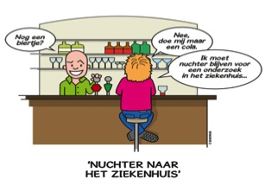
Communiceren met laaggeletterden
Spreek langzaam en duidelijk (niet hard!)
Maak korte zinnen
Gebruik eenvoudige taal
Gebruik dezelfde woorden als de patiënt
Vermijd beeldspraak

Slide 18
Communiceren met laaggeletterden
Beperk de informatie, geef max. 3 boodschappen
Herhaal de belangrijkste punten
Zoek naar voor patiënt herkenbare momenten op de dag. Niet: ‘2 x daags’, maar bv. ‘voor het ontbijt’ en ‘bij het 8-uur journaal’.
Stel open vragen: “Welke vragen heeft u nog?”

Slide 19
Communiceren met laaggeletterden
Ga na of de patiënt je heeft begrepen:
gebruik de terugvraagmethode!
Op een respectvolle manier vragen of de patiënt in zijn eigen woorden kan vertellen hoe hij zijn medicatie gaat gebruiken.
“Ik wil graag weten of ik het goed heb uitgelegd. Kunt u me vertellen hoe u het medicijn straks gaat gebruiken?”

Slide 20
Communiceren met laaggeletterden
Samengevat
Eenvoudig taalgebruik
Beperk hoeveelheid informatie
Gebruik ondersteunend beeldmateriaal
Welke vragen heeft u nog?
Terugvragen

Slide 21
Migranten
Onderzoek onder vluchtelingen en apotheekmedewerkers: taalbarrière wordt als grootste probleem ervaren bij het ontvangen resp. geven van farmaceutische zorg.
Gebruik hulpmiddelen bij uitleg zoals - beeldmateriaal - vertaaltabel - zet een (professionele) tolk in

Slide 22
Filmpje
https://youtu.be/CO72TQvm3m0

